Slide 1
採用 K8s 架構的 O-RAN 雲基礎設施管理服務 (IMS) 介面的設計和實現
指導教授: 吳坤熹
研究生: 周以恆

Slide 2
大綱
研究背景
研究動機
研究目的
O-Cloud
O2 介面
系統展示
實驗數據
結論與未來展望

Slide 3
研究背景 – RAN的演進
RRU: Remote Radio Unit
BBU: BaseBand Unit
DU: Distributed Unit
CU: Centralized Unit
OPEN
Virtualized
Centralized
Virtualized
Centralized
Distributed
D-RAN
Centralized
V-RAN
C-RAN
O-RAN
RRU
Core
Network
Core
Network
Core
Network
BBU
RRU
RRU
O-RU
O-Cloud
RRU
BBU
BBU
DU
O-DU
BBU
BBU
CU
BBU
Core
Network
RRU
RRU
O-RU
O-CU
BBU Pool
RRU
DU
O-DU
Option. 1
Option. 2
BBU

Slide 4
研究背景 – O-RAN
SMO: Service Management Orchestration Framework
Core Network
SMO
O2
O-Cloud
O-RU
O-DU
O1
O-CU
O-RU
O-DU

Slide 5
研究背景 – O2 Interface
FOCOM: Federated O-Cloud Orchestration and Management
NFO: Network Function Orchestration
IMS: Infrastructure Management Services
DMS: Deployment Management Services
SMO
FOCOM
NFO
O2 Interface
IMS
DMS
DMS
IMS
DMS
O-Cloud
O-Cloud
Node1
Node2
Node3
Node4
Node5
Node1
Node2
…
NodeN

Slide 6
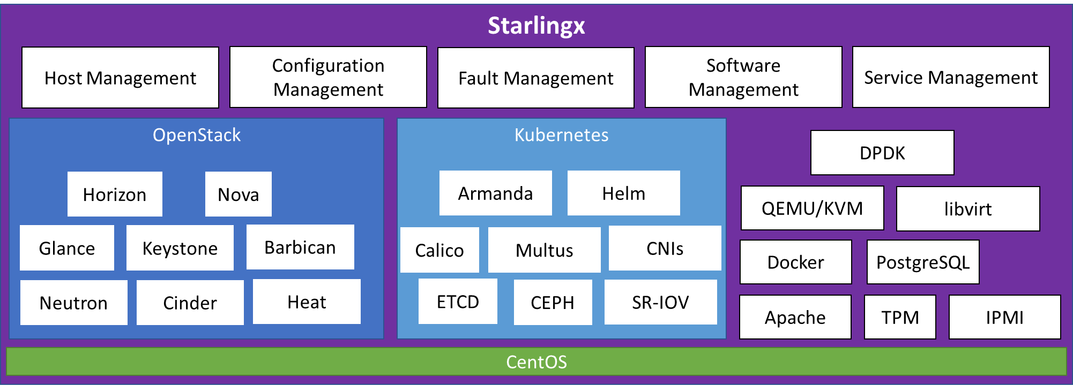
研究動機
O-Cloud 的自動佈署流程未定義。
O-RAN Software Community 針對 O2 的實作:
目前尚未完成。
與 Starlingx 高度相依。
Starlingx 與我們所用到的服務比較

Slide 7
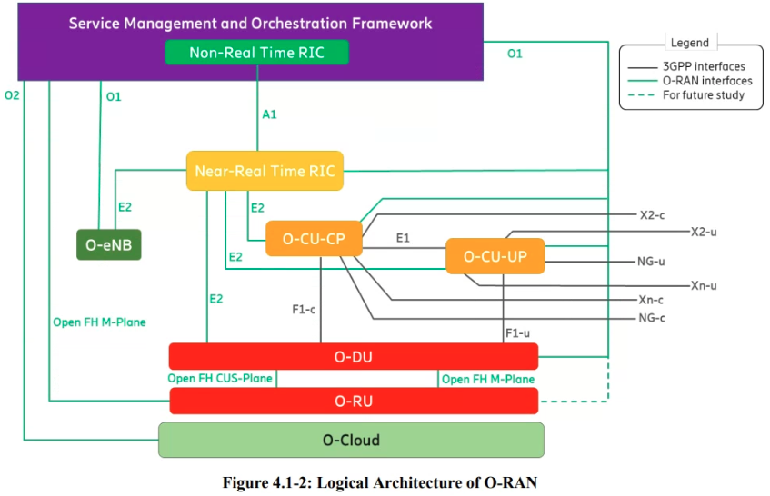
研究目的
提出一個 O-Cloud 自動佈署流程。
讓已被實作的 CNF 有個能夠模擬在 O-Cloud 上佈署並測試的環境，發現在虛擬化的平台上佈署會遇到的問題。
E2: E2 Termination for Near-Real-Time Radio Access Network Intelligent Controller in Open Radio Access Network
RIC: Machine Learning Workflow in O-RAN RIC Platform
O-DU: Design of Multi-Mode Software Defined O-DU for 5G O-RAN

Slide 8
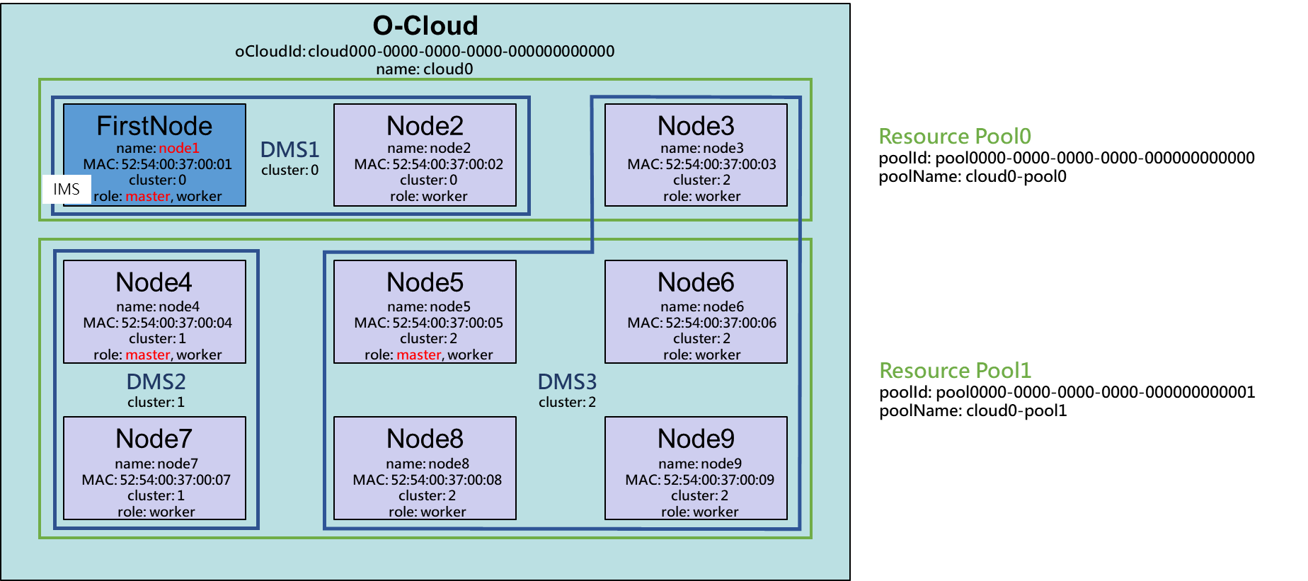
O-Cloud 架構

Slide 9
O-Cloud 實驗環境
Host
192.168.10.1
QEMU-KVM
192.168.10.2
FirstNode
Node2
NodeN
…
ens3
ens3
ens3
lxdbr0
NAT Network
No DHCP
192.168.10.0/24

Slide 10
O-Cloud 自動化佈署步驟 Overview
SMO
FOCOM
2. 發出佈署 O-Cloud 的請求。
4. 佈署完成，向 SMO 註冊。
3. FirstNode 負責去安裝/設定其他的 Node。
First Node
O-Cloud
Deployer
FirstNode
Node2
…
…
NodeN
1. 手動設定好 FirstNode。

Slide 11
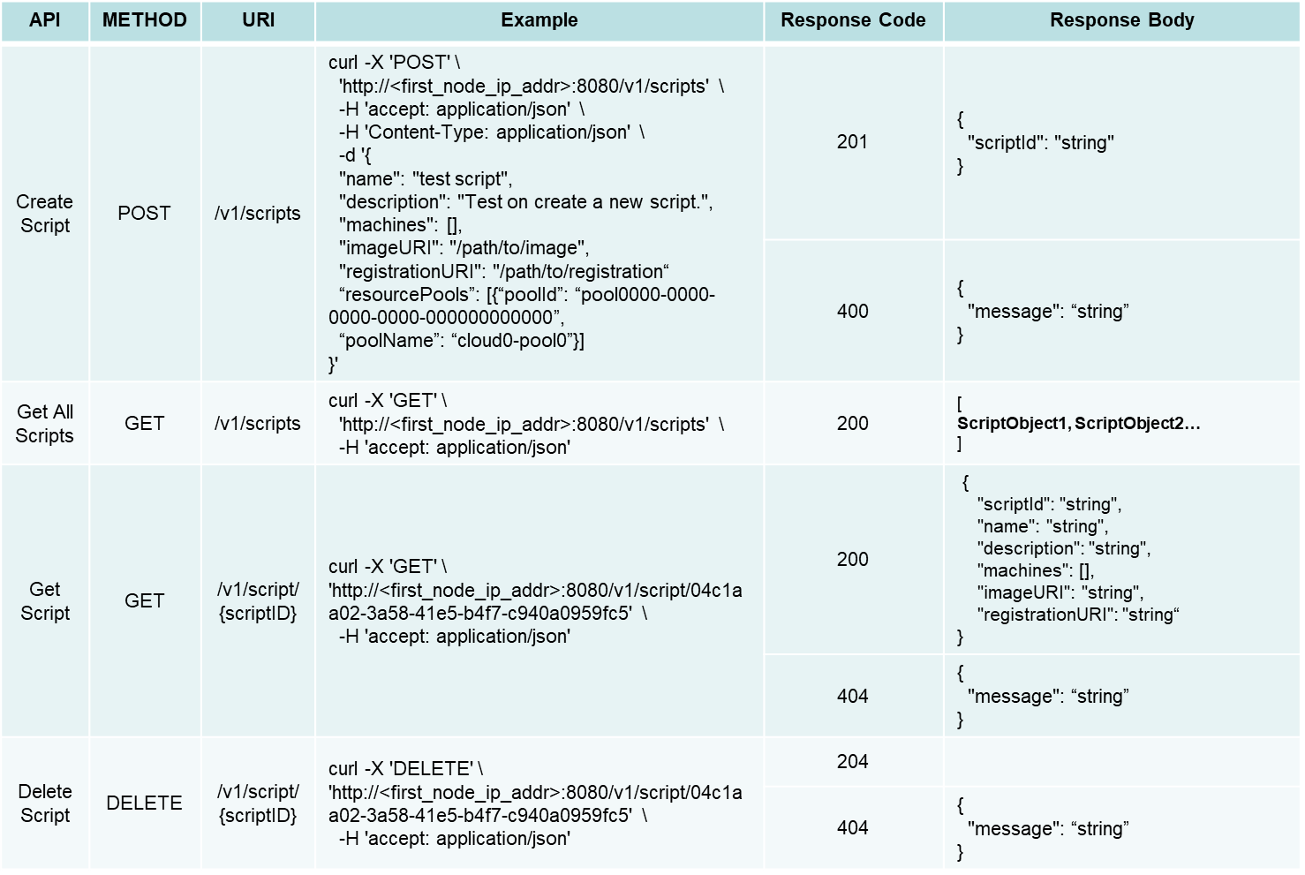
Deployer API
/v1
/deployment
/script
/machine
Notes:
這邊三頁放在口試PPT內會太瑣碎，只放在論文內。

Slide 12
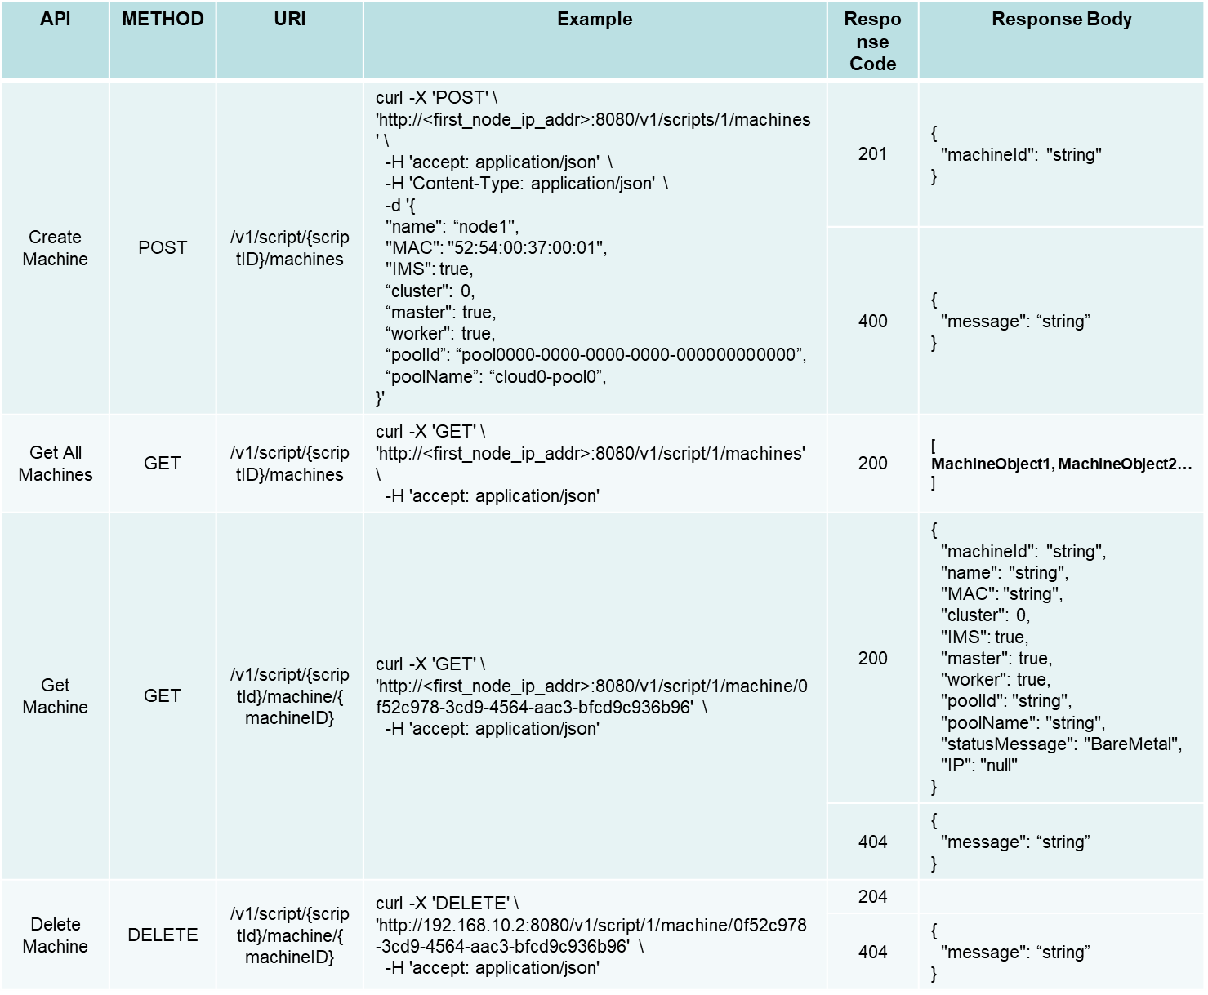
Deployer API
Notes:
這邊三頁放在口試PPT內會太瑣碎，只放在論文內。

Slide 13
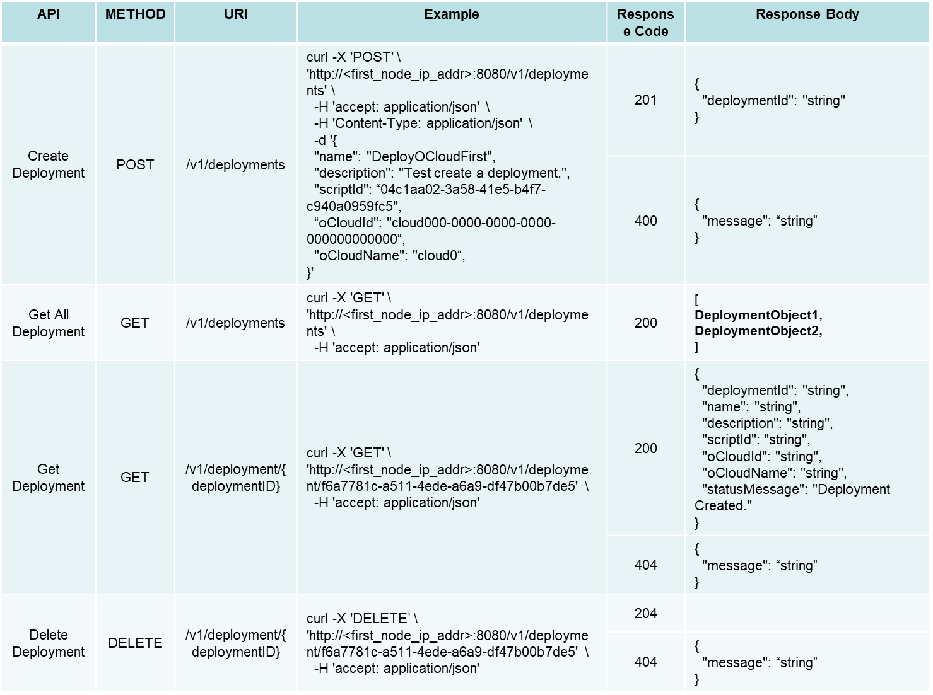
Deployer API
Notes:
這邊三頁放在口試PPT內會太瑣碎，只放在論文內。

Slide 14
O-Cloud 自動化佈署
Contained Info:
OS Image to use.
MAC of nodes.
Who is IMS.
Role of Nodes. (Under which DMS cluster)
Resource Pools
Registration URI on SMO
O-Cloud ID
SMO
FOCOM
2. 發出佈署 O-Cloud 的請求。
FirstNode
O-Cloud
Deployer
FirstNode
Node2
…
…
NodeN
1. 手動設定好 FirstNode。

Slide 15
O-Cloud 自動化佈署
MaaS: Metal as a Service
PXE: Preboot eXecution Environment
SMO
FOCOM
3.1 下載所需要的 OS Image。
3.3 Deployer 使用 PXE-boot 幫每個 Node 安裝 OS。
FirstNode
O-Cloud
Deployer
MaaS
FirstNode
Node2
…
…
NodeN
3.2 MaaS。

Slide 16
O-Cloud 自動化佈署
Master and worker: k8s 中的 master 與 worker
SMO
FOCOM
3.4 Deployer 幫每個 Node 安裝所需軟體。
FirstNode
O-Cloud
MaaS
Deployer
FirstNode
Node2
…
NodeN
master
Node-Agent
worker
Node-Agent
worker
Node-Agent

Slide 17
O-Cloud 自動化佈署
IMS: 這裡的 IMS 其實是整組 O2API
SMO
FOCOM
FirstNode
O-Cloud
MaaS
Deployer
FirstNode
Node2
…
NodeN
master
Node-Agent
worker
Node-Agent
worker
Node-Agent
IMS
3.5 Deployer 安裝 IMS，並將 O-Cloud 資訊傳給 IMS。

Slide 18
O-Cloud 自動化佈署
SMO
FOCOM
4. 佈署完成，向 SMO 註冊。
FirstNode
O-Cloud
MaaS
Deployer
FirstNode
Node2
…
NodeN
master
Node-Agent
worker
Node-Agent
worker
Node-Agent
IMS

Slide 19
刪除 O-Cloud 的不同 Scenario
statusMessage
Deploy MaaS.
Register VM on MaaS.
Commission VM.
Deploy Machines.
Set Environment for k8s.
Create k8s clusters.
Deploy Node-Agent on each node.
Deploy IMS.
Deployment Finished.
整個 O-Cloud 包含VM 刪掉
留下 FirstNode + MaaS
不刪掉VM
不刪掉 k8s Cluster

Slide 20
O2 介面服務 - IMS
Prefix: /o2ims_infrastructureInventory/v1/
Resource URI | HTTP method | Name
/ | GET | O-Cloud Description
/resourceTypes | GET | Resource Type List
/resourceTypes/{resourceTypeId | GET | Resource Type Description
/resourcePools | GET | Resource Pool List
/resourcePools/{resourcePoolId} | GET | Resource Pool Description
/resourcePools/{resourcePoolId} /resources | GET | Resource List
/resourcePools/{resourcePoolId} /resources/{resourceId} | GET | Resource Description
/deploymentManagers | GET | Deployment Manager List
/deploymentManagers/{deploymentManagerId} | GET | Deployment Manager Description
/subscriptions | GET | Inventory Subscription List
/subscriptions | POST | Inventory Subscription List
/subscriptions/{subscriptionId} | GET | Inventory Subscription Description
/subscriptions/{subscriptionId} | DELETE | Inventory Subscription Description
O-Cloud Info
Resources
DMS Info
Subscriptions

Slide 21
O2 介面服務 - Infrastructure Inventories
IMS
Request
Resource Info
Node
Node-Agent
Periodic Call (per 10 second)
collector

Slide 22
O2 介面服務 - Subscription
SMO
O-Cloud
Node-Agent
Node-Agent
FOCOM
IMS
Node-Agent
1. 註冊 subscription
10s
2.測試 CallBack
請求資源狀態
回覆資源狀態
3. Failure
4. Subscription 註冊失敗
3. Success
4. Subscription 註冊成功
Fault
5. 發送 Alert
Notes:
Fault: 實體資源狀態改變，如: 網路介面 up -> down (上一張的running)

Slide 23
系統架構 – DMS API
Prefix: /o2dms/v1/{deploymentManagerID}
Resource URI | HTTP method | Name
/ | GET | DMS
/O2dms_DeploymentLifecycle/NfDeployment | GET | NF Deployment List
/O2dms_DeploymentLifecycle/NfDeployment | POST | Create a NF Deployment
/O2dms_DeploymentLifecycle/NfDeployment/{nfDeploymentId} | GET | NF Deployment Description
/O2dms_DeploymentLifecycle/NfDeployment/{nfDeploymentId} | PUT | Update NF Deployment
/O2dms_DeploymentLifecycle/NfDeployment/{nfDeploymentId} | DELETE | Delete NF Deployment
/O2dms_DeploymentLifecycle/NfDeploymentDescriptor | GET | NF Deployment Descriptor Description
/O2dms_DeploymentLifecycle/NfDeploymentDescriptor | POST | Create a NF Deployment Descriptor List
/O2dms_DeploymentLifecycle/NfDeploymentDescriptor/{nfDeploymentDescriptorId} | GET | Deployment Manager Description
/O2dms_DeploymentLifecycle/NfDeploymentDescriptor/{nfDeploymentDescriptorId} | PUT | Create a NF Deployment Descriptor Description
/O2dms_DeploymentLifecycle/NfDeploymentDescriptor/{nfDeploymentDescriptorId} | DELETE | Delete Create NF Deployment Descriptor
DMS Info
NF Deployment
NF Deployment Descriptor

Slide 24
O2 介面服務 – Create NF
OAM: Operation and Maintenance
SMO
O-Cloud
OAM
FOCOM
DMS
O2 Interface
1. 建立 NF Deployment Descriptor
2. 建立 NF Deployment
NF
3. 生成 NF
4. 回覆 NF 已生成
O1 Interface
5. NF 向 OAM 註冊
(Optional) 6. 設定 NF

Slide 25
O2 介面服務 – Delete NF
SMO
O-Cloud
FOCOM
DMS
NF
1. 刪除 NF Deployment
2. 終止 NF
3. 回報刪除 NF Deployment完成

Slide 26
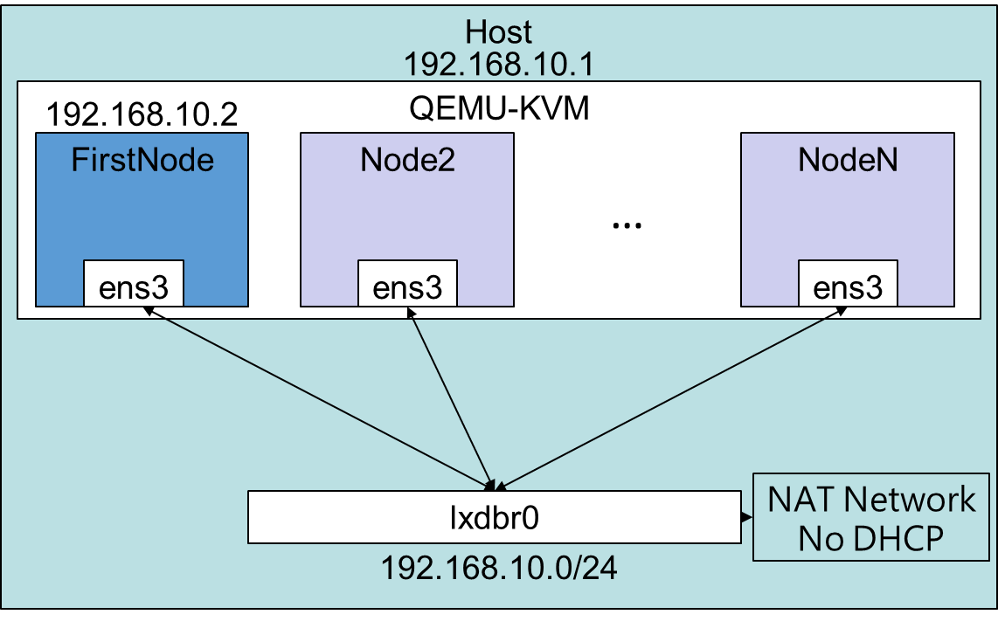
實驗環境規格
FirstNode
Hypervisor | QEMU 2.11.1 + KVM
vCPU | 16
memory | 8 GB
Node
Hypervisor | QEMU 2.11.1 + KVM
vCPU | 2
memory | 2 GB
HOST
CPU | Intel(R) Xeon(R) Gold 6152 CPU @ 2.10GHz
memory | 220 GB

Slide 27
系統展示
影片DEMO

Slide 28
實驗數據

Slide 29
實驗數據

Slide 30
結論與未來展望
符合標準以及優化過的 O-Cloud 自動化佈署流程。
提供自動佈署/刪除 O-Cloud 以及佈署/刪除 NF 的 IMS 實作。
提供方便使用且可根據所需替換服務實作的 O-Cloud 實驗環境。
未來展望:
實現更多未來的使用情境 以及 Live Upgrade。
Notes:
1. 一個是可以結合減碳的功能，當 DC(O-Cloud) 大部分的主機並沒有在用時，可以將部分主機下線。 這個功能南處是要考慮到: 1. 留下的主機是否足夠做 HA，以防有主機意外下線。 2. 隨時保留固定數量的特殊資源 (例如: 特規的網卡、加速器等)。
2. 有一個整合的工具，一次 Deploy 多個 O-Cloud (之前由 k2 提出來的想法，雖然不太理解背後的動機)。

